Slide 1



《Android高级课程》
Android Gradle
让人人都能享受到高品质的教育服务
| ANDROID课程

Slide 2
Android Gradle 05
Gradle核心模型
Gradle插件
Gradle依赖管理
A
B
C

Slide 3

讲师简介
Zee
动脑学院Android高级讲师
曾任阿里Andorid架构师，擅长移动架构、性能安全等领域。
“欲速则不达，见小利则大事不成。”

Slide 4

Gradle核心模型

Slide 5
task
task是gardle中最小的任务单元，任务之间可以进行复杂的操作（如动态创建任务，多任务间依赖调用等等)。gradle的执行其实就是由各种任务组合执行，来对项目进行构建的。
使用gradlew help命令，任何gradle项目都有一个该task，可以执行此命令观察taks执行的流程是否如预期。
可以使用工具查看，还可以通过 gradlew tasks 命令查看可运行任务。
使用gradlew tasks --all 命令查看所有任务。
使用gradlew A B 命令表示执行任务A和B，支持驼峰简写。

Slide 6
自定义任务
在build.gradle中自定义任务：
task <任务名>{ .. }，在Gradle5.x以上已经删除<<操作符这种写法。
{ ... }执行的是配置阶段的代码，执行阶段要处理的逻辑需要调用doFirst、doLast方法。doFirst{}表示任务执行开始时调用的方法，doLast{}表示任务执行结束调用的方法。
task A(dependsOn:[B]){ .. } 表示任务A依赖于任务B，那么B执行在A之前。
自定义的任务默认分组到other中。

Slide 7
DefaultTask
task定义的任务其实就是DefaultTask的一种具体实现类的对象。
可以使用自定义类继承DeaflutTask：
在方法上使用@TaskAction注解，表示任务运行时调用的方法。
使用@Input表示对任务的输入参数。
使用@OutputFile表示任务输出文件。
使用inputs，outputs直接设置任务输入/输出项。
一个任务的输出项可以作为另一个任务的输入项 (隐式依赖关系)。

Slide 8
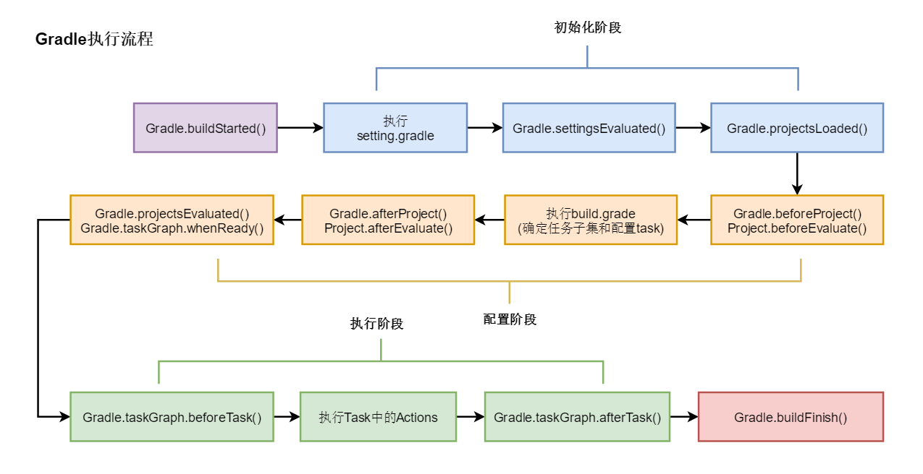
Gradle执行流程

Slide 9
gradle钩子函数
gradle在生命周期三个阶段都设置了相应的钩子函数调用。
使用钩子函数，处理自定义的构建：
初始化阶段：gradle.settingsEvaluated和gradle.projectsLoaded。(在settings.gradle中生效)
配置阶段：project.beforeEvaluate和project.afterEvaluate；gradle.beforeProject、gradle.afterProject及gradle.taskGraph.taskGraph.whenReady。
执行阶段：gradle.taskGraph.beforeTask和gradle.taskGraph.afterTask。

Slide 10
gradle构建监听
gradle可以设置监听，对各阶段都有相应的回调处理：
gradle.addProjectEvaluationListener
gradle.addBuildListener
gradle.addListener：TaskExecutionGraphListener (任务执行图监听)，TaskExecutionListener(任务执行监听)，TaskExecutionListener、TaskActionListener、StandardOutputListener ...

Slide 11
Daemon(守护进程)
项目启动时，会开启一个client，然后启动一个daemon，通过client向daemon收发请求，项目关闭，client关闭，daemon保持启动，有类似项目再次部署时，会直接通过新的client访问已经启动的daemon，所以速度很快，默认daemon不使用3小时后关闭；不同项目兼容性考虑，也可使用--no-daemon 启动项目，就没有速度优势了。
手动停止daemon：gradle wrapper --stop

Slide 12
Project
build.gradle在配置阶段会生成project实例，在build.gradle中直接调用方法或属性，实则是调用当前工程project对象的方法或属性。
使用Project提供的Api，在多项目构建设置游刃有余：
project(':app'){} 指定的project (这里是app) 配置
allprojects{} 所有的project配置
subprojects{} 所有的子project配置
buildscript {} 此项目配置构建脚本类路径

Slide 13
属性扩展
使用ext对任意对象属性进行扩展：
对project进行使用ext进行属性扩展，对所有子project可见。
一般在root project中进行ext属性扩展，为子工程提供复用属性，通过rootProject直接访问。
任意对象都可以使用ext来添加属性：使用闭包，在闭包中定义扩展属性。直接使用=赋值，添加扩展属性。
由谁进行ext调用，就属于谁的扩展属性。
在build.gradle中，默认是当前工程的project对象，所以在build.gradle直接使用"ext="或者"ext{}"其实就是给project定义扩展属性。
使用gradle.properties以键值对形式定义属性，所有project可直接使用。

Slide 14
属性扩展
使用ext对任意对象属性进行扩展：
对project进行使用ext进行属性扩展，对所有子project可见。
一般在root project中进行ext属性扩展，为子工程提供复用属性，通过rootProject直接访问。
任意对象都可以使用ext来添加属性：使用闭包，在闭包中定义扩展属性。直接使用=赋值，添加扩展属性。
由谁进行ext调用，就属于谁的扩展属性。
在build.gradle中，默认是当前工程的project对象，所以在build.gradle直接使用"ext="或者"ext{}"其实就是给project定义扩展属性。
使用gradle.properties以键值对形式定义属性，所有project可直接使用。

Slide 15
Gradle插件

Slide 16
什么是Gradle插件
Gradle插件是提供给gradle构建工具，在编译时使用的依赖项。插件的本质就是对公用的构建业务进行打包，以提供复用。
Gradle插件分为：脚本插件和二进制插件 (实现Plugin的类)。
Gradle插件通过apply方法引入到工程。

Slide 17
使用插件和脚本依赖项的区别
插件实现了一些列的任务，并且进行了组装，按照提供的API就可以直接使用。
而Gradle脚本依赖项，是提供实现的任务封装，需要自行组装。或者是用到的一些具体业务的封装。

Slide 18
自定义插件
实现gradle脚本，apply到指定工程。
实现自定义的插件类，继承Plugin，实现apply方法。
通过默认的buildSrc工程，直接实现插件的封装。在运行时，会自动打包成jar并进行依赖进来。

Slide 19
Gradle依赖管理

Slide 20
implementation
Gradle 会将依赖项添加到编译类路径，并将依赖项打包到构建输出。不过，当您的模块配置 implementation 依赖项时，会让 Gradle 了解您不希望该模块在编译时将该依赖项泄露给其他模块。也就是说，其他模块只有在运行时才能使用该依赖项。
使用此依赖项配置代替 api 或 compile（已弃用）可以显著缩短构建时间，因为这样可以减少构建系统需要重新编译的模块数。例如，如果 implementation 依赖项更改了其 API，Gradle 只会重新编译该依赖项以及直接依赖于它的模块。大多数应用和测试模块都应使用此配置。

Slide 21
api
Gradle 会将依赖项添加到编译类路径和构建输出。当一个模块包含 api 依赖项时，会让 Gradle 了解该模块要以传递方式将该依赖项导出到其他模块，以便这些模块在运行时和编译时都可以使用该依赖项。
此配置的行为类似于 compile（现已弃用），但使用它时应格外小心，只能对您需要以传递方式导出到其他上游消费者的依赖项使用它。这是因为，如果 api 依赖项更改了其外部 API，Gradle 会在编译时重新编译所有有权访问该依赖项的模块。因此，拥有大量的 api 依赖项会显著增加构建时间。除非要将依赖项的 API 公开给单独的模块，否则库模块应改用 implementation 依赖项。

Slide 22
compileOnly
Gradle 只会将依赖项添加到编译类路径（也就是说，不会将其添加到构建输出）。如果您创建 Android 模块时在编译期间需要相应依赖项，但它在运行时可有可无，此配置会很有用。
如果您使用此配置，那么您的库模块必须包含一个运行时条件，用于检查是否提供了相应依赖项，然后适当地改变该模块的行为，以使该模块在未提供相应依赖项的情况下仍可正常运行。这样做不会添加不重要的瞬时依赖项，因而有助于减小最终 APK 的大小。此配置的行为类似于 provided（现已弃用）。

Slide 23
annotationProcessor
如需添加对作为注解处理器的库的依赖，您必须使用 annotationProcessor 配置将其添加到注解处理器的类路径。这是因为，使用此配置可以将编译类路径与注释处理器类路径分开，从而提高构建性能。如果 Gradle 在编译类路径上找到注释处理器，则会禁用避免编译功能，这样会对构建时间产生负面影响（Gradle 5.0 及更高版本会忽略在编译类路径上找到的注释处理器）。
如果 JAR 文件包含以下文件，则 Android Gradle 插件会假定依赖项是注释处理器：
META-INF/services/javax.annotation.processing.Processor。 如果插件检测到编译类路径上包含注解处理器，则会产生构建错误。

Slide 24
下节内容
Gradle依赖管理
Android Gradle插件
ProductFlavor
BuildType与SigningConfig
作业：
自己实现一个buildSrc的插件，进行packageDebug输出的内容zip打包，保存到build/custom下。

